Slide 1
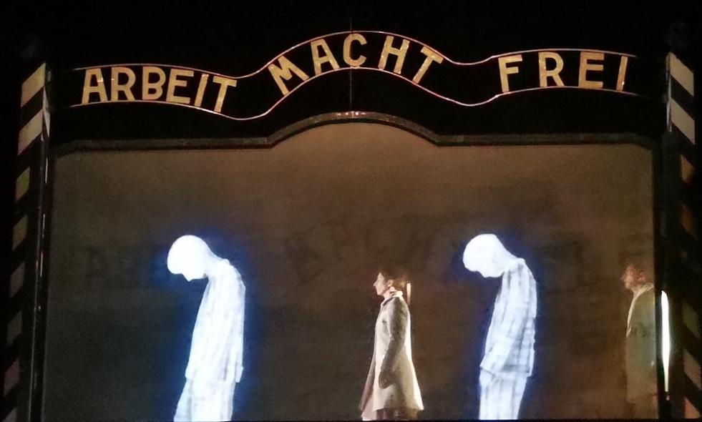
Auschwitz
una storia di vento
Teatro Herberia, Rubiera

Slide 2
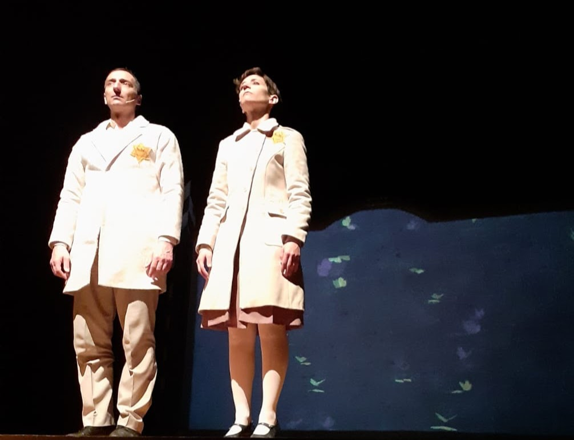
Nell’Europa occupata dai Nazisti, due fratelli, Jou Jou e Didier, bambini ebrei francesi, vengono deportati ad Auschwitz insieme al loro papà.

Slide 3
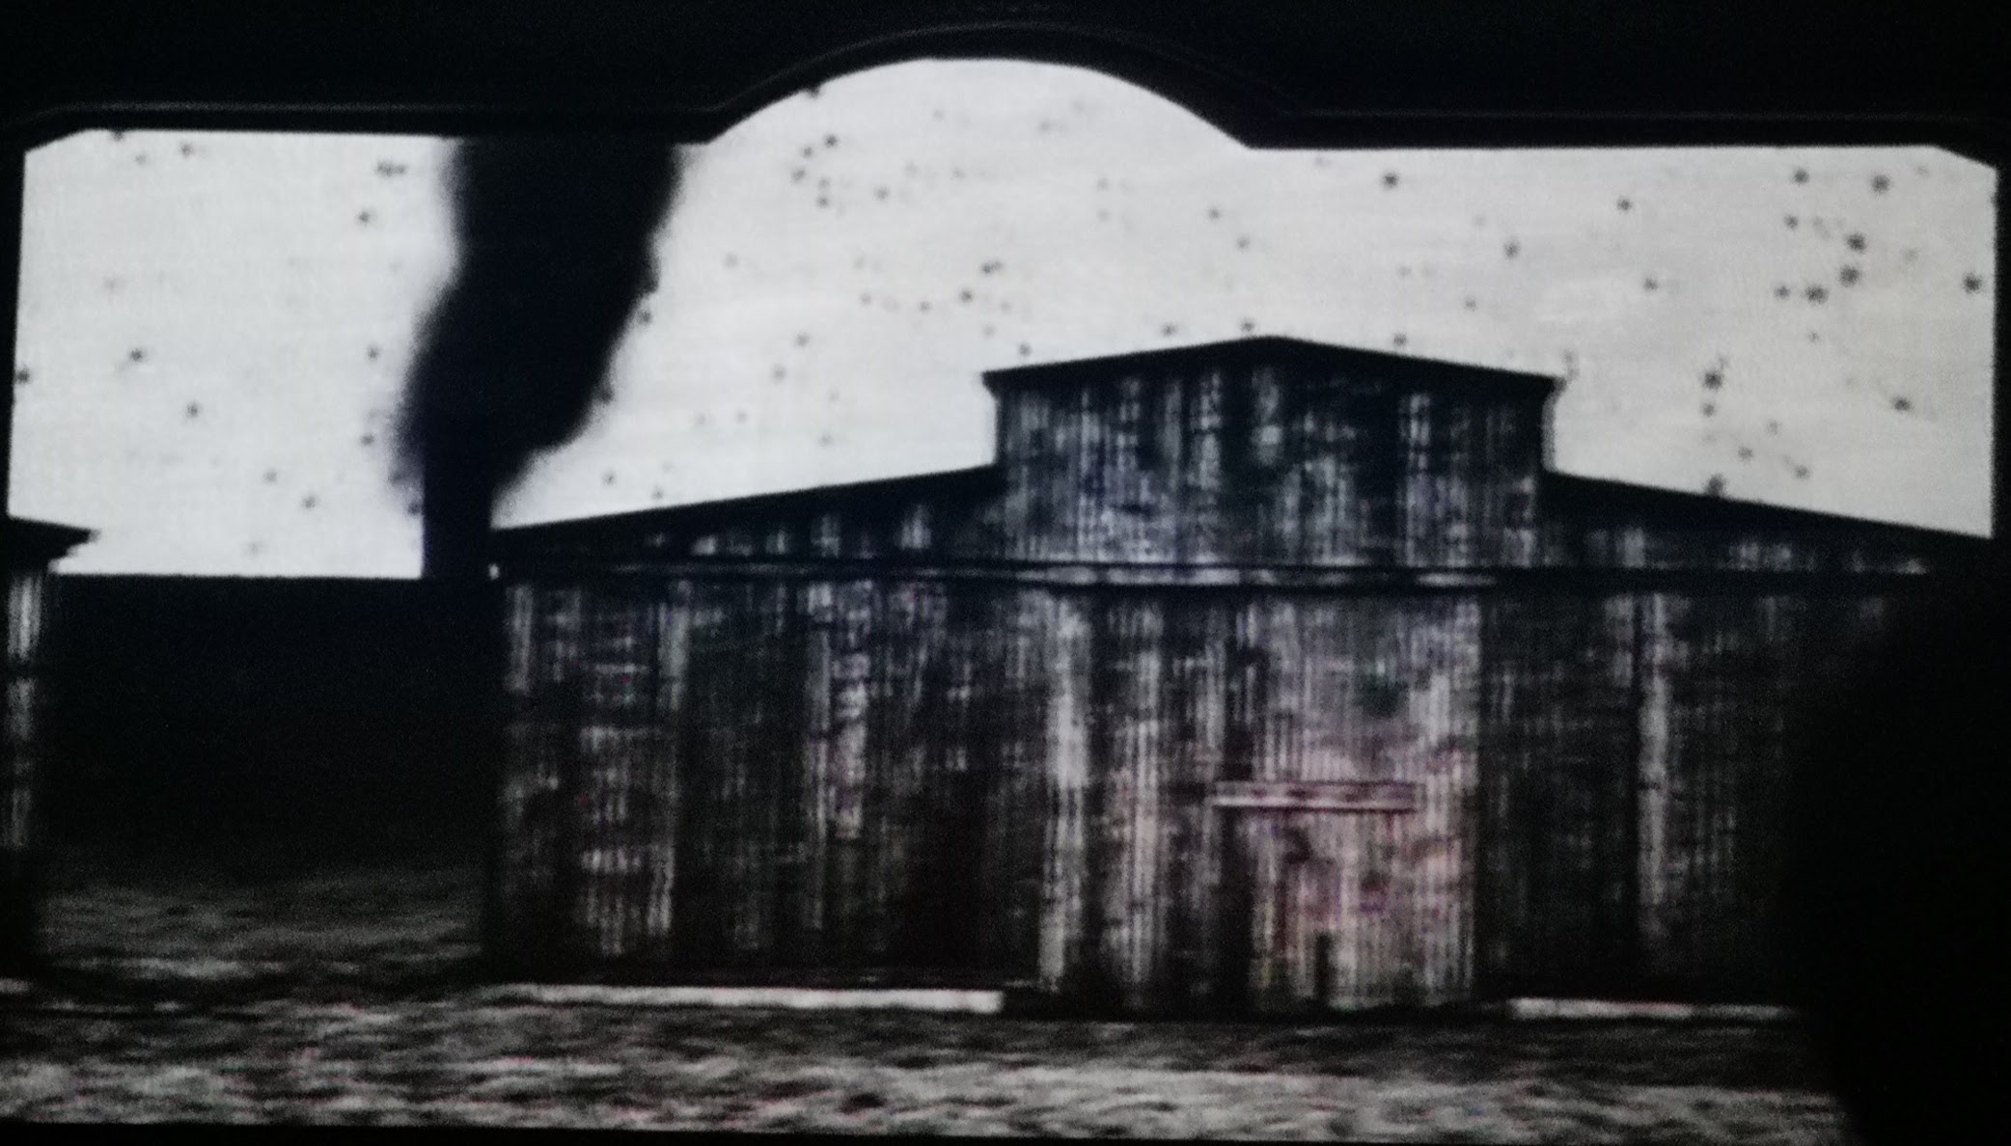
Il treno carico di prigionieri, l'arrivo al campo, la selezione, le baracche sono le tappe di un destino inevitabile.

Slide 4
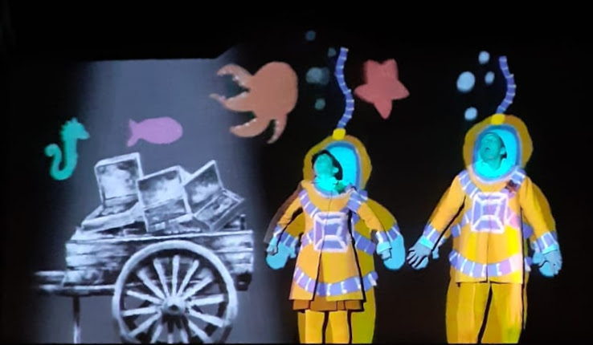
Ma la realtà del lager osservata attraverso lo sguardo giocoso di Jou Jou e Didier assume un contorno magico e fiabesco: il deposito dei beni sottratti agli ebrei diventa un luogo di scoperta.

Slide 5
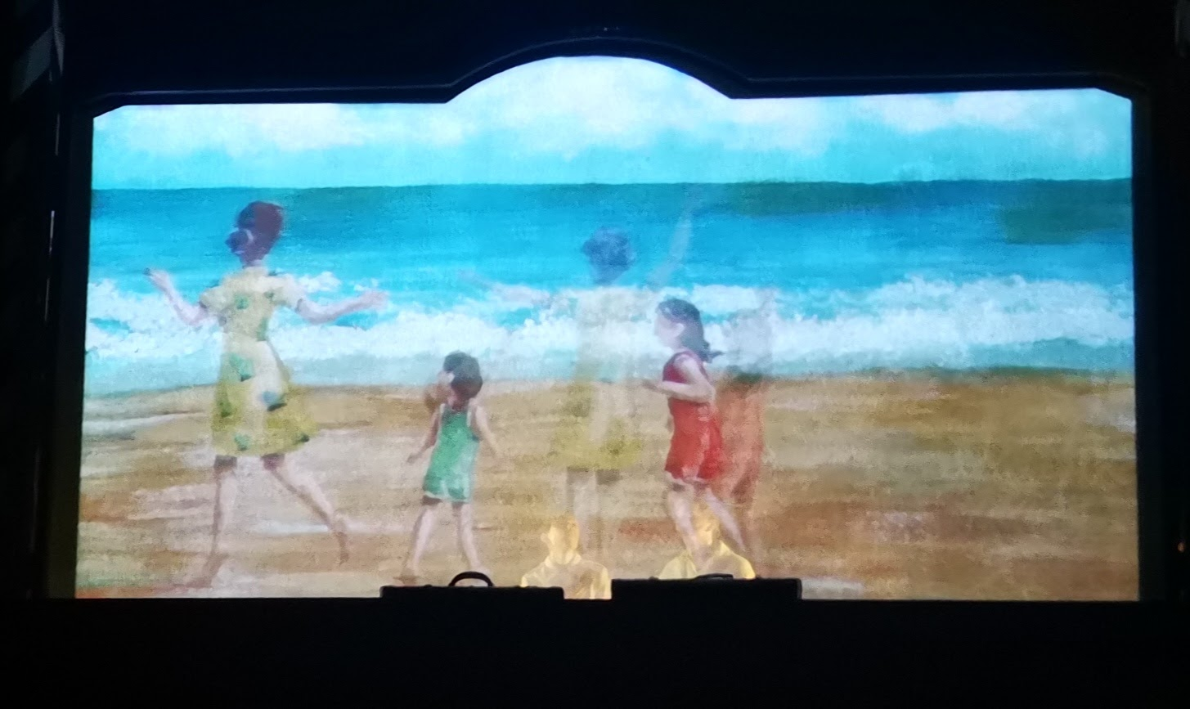
I ricordi della vita felice passata, rendono meno duro il momento presente.

Slide 6
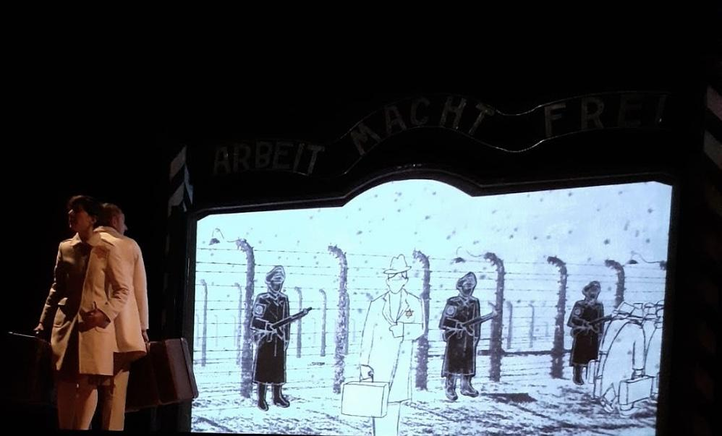
Auschwitz, una storia di vento è un racconto in prima persona che avvicina i ragazzi al tema dell'Olocausto con tono lieve e poetico, seminando indizi sullo sfondo di una realtà tragica.

Slide 7
JouJou: Se mio padre e mia madre fossero stati cristiani, io sarei nata cristiana.
Didier: Se mia madre e mio padre fossero stati musulmani, io sarei nato musulmano.
JouJou: Se i miei genitori fossero stati induisti, io sarei stata indù.
Didier: Se i miei fossero stati protestanti... JouJou: Testimoni di Geova...
Didier: Zingari...
JouJou: Bianchi...
Didier: Neri...
JouJou: Beh noi saremmo stati esattamente come loro. Didier: Eravamo nati ebrei.
JouJou: Eravamo così, ebrei.
Didier: Eravamo noi.
JouJou: Eravamo bambini e questa è la nostra storia.
Le quinte di Baiso e Muraglione

